Slide 1
Centro di Formazione Specialistica
"Bruno GREGORETTI" - LIVORNO
TRACCIABILITA’ ED ETICHETTATURA DEI PRODOTTI ITTICI
"Disposizioni e documentazione di riferimento"
Livorno, 7-8 marzo 2018
Primo Maresciallo NP/PES BASILE Giuseppe
E-mail: g.basile@mit.gov.it

Slide 2
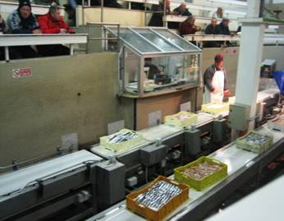
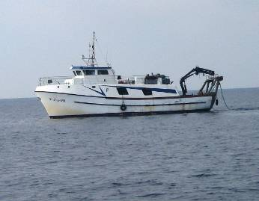
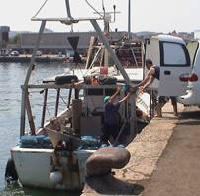
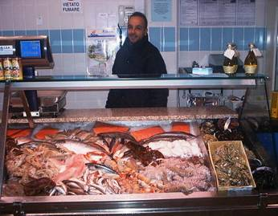
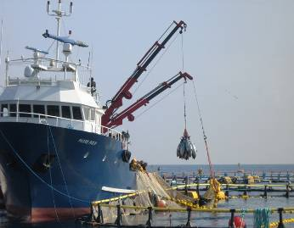
LA FILIERA DELLA PESCA MARITTIMA
Mercati all’ingrosso
Unità da pesca
RISTORANTI
Sbarco
Rivendite al dettaglio (pescherie e supermercati)
Acquacoltura
Centri di distribuzione e trasformazione
MENSE

Slide 3
RIFERIMENTI NORMATIVI
1) REGOLAMENTO (CE) 178/2002
Che stabilisce i principi e i requisiti generali della legislazione alimentare, istituisce l'Autorità europea per la sicurezza alimentare e fissa procedure nel campo della sicurezza alimentare;
2) REGOLAMENTO (CE) 1224/2009 (c.d. Regolamento Controlli)
che istituisce un regime di controllo comunitario per garantire il rispetto delle norme della politica comune della pesca;
3) REGOLAMENTO (CE) 404/2011
recante modalità di applicazione del regolamento (CE) n. 1224/2009 del Consiglio;
4) Decreto Ministeriale 10 novembre 2011
relativo alle modalità di commercializzazione dei prodotti ittici durante la prima vendita;
5) Decreto Direttoriale 28 dicembre 2011
relativo al Controllo della commercializzazione dei prodotti ittici durante la prima vendita;
6) REGOLAMENTO (CE) 1169/2011
relativo alla fornitura di informazioni sugli alimenti ai consumatori,;
7) REGOLAMENTO (CE) 1379/2013 (Modifiche all’art.58 Regolamento CE 1224/2009)
relativo all'organizzazione comune dei mercati nel settore dei prodotti della pesca e
dell'acquacoltura;
8) Circolare M.I.P.A.A.F. Nr. 25798 in data 12 dicembre 2014
Adempimenti in materia di etichettatura e tracciabilità dei prodotti ittici ai sensi del Reg. (CE) 1224/2009, Reg. (CE) 404/2011, Reg. (CE) 1379/2013;

Slide 4
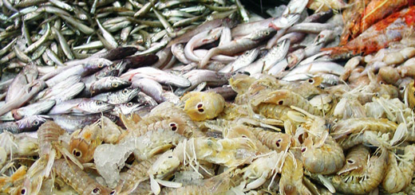
OBBLIGHI DEGLI OPERATORI
CIASCUN OPERATORE, OGNUNO PER LA PROPRIA PARTE DI COMPETENZA, HA L’OBBLIGO DI FORNIRE LE INFORMAZIONI RELATIVE AL PRODOTTO ITTICO COSICCHE’ DA DARE LA possibilità di ricostruire e seguire il percorso dei prodotti della pesca e dell’acquacoltura attraverso tutte le fasi della produzione, della trasformazione e della distribuzione, dalla cattura o raccolta alla vendita al dettaglio.

Slide 5
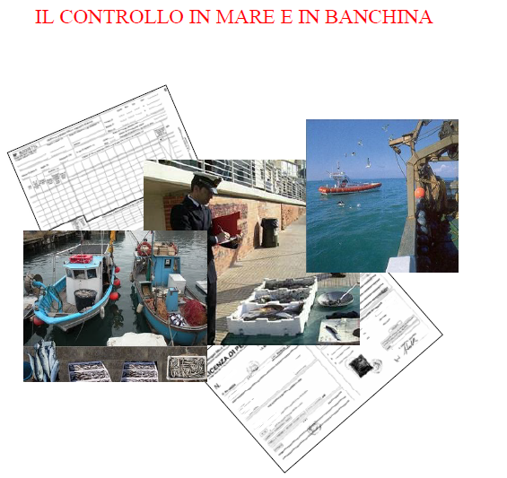
Reg 1224/2009 - Articolo 74
Svolgimento delle ispezioni
Notes:
5

Slide 6
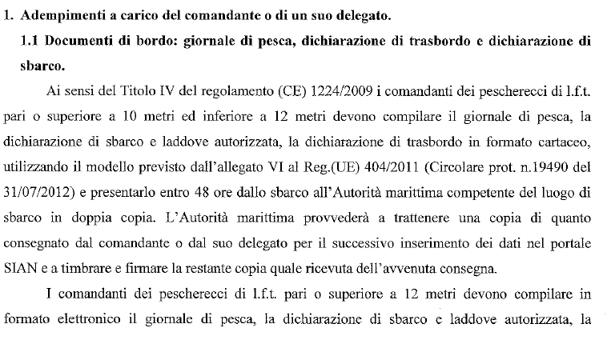

Slide 7
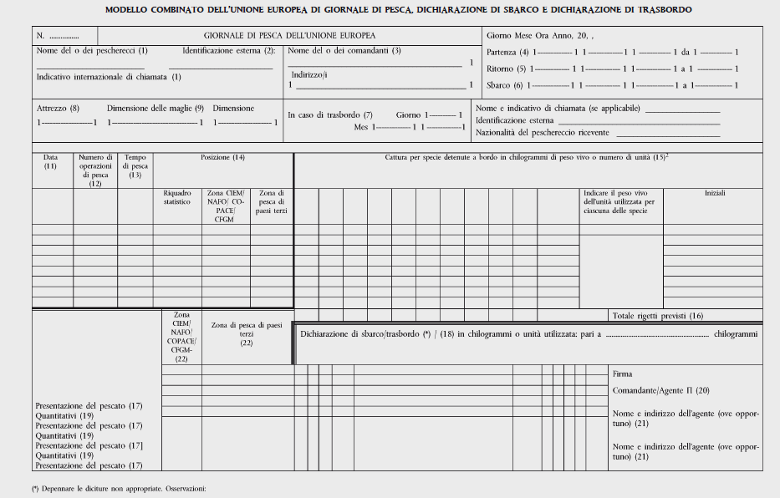

Slide 11
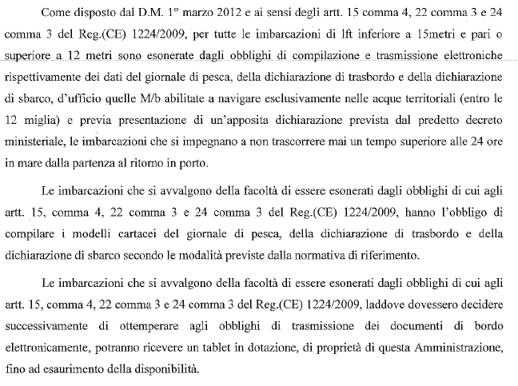
ESENZIONI
DECRETO MINISTERIALE 1 MARZO 2012

Slide 12
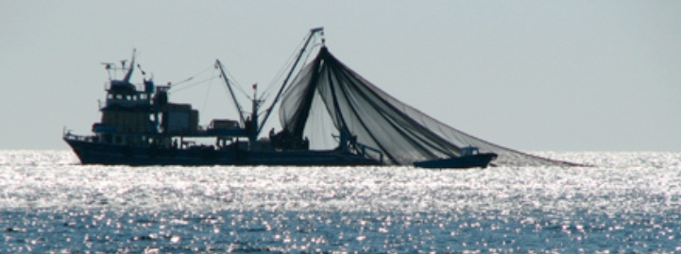
OBBLIGHI RELATIVI AI MOTOPESCA IN REGIME DI ESENZIONE
(LOGBOOK ELETTRONICO E A.C.S.)
DECRETO DEL MINISTERO DELLE POLITICHE AGRICOLE ALIMENTARI E FORESTALI DEL 28 LUGLIO 2016
«Misure tecniche per prevenire, scoraggiare ed eliminare la pesca illegale, non dichiarata e non regolamentata.»

Slide 13
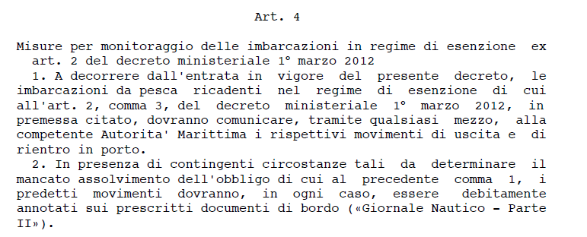
DECRETO DEL MINISTERO DELLE POLITICHE AGRICOLE ALIMENTARI E FORESTALI DEL 28 LUGLIO 2016

Slide 14
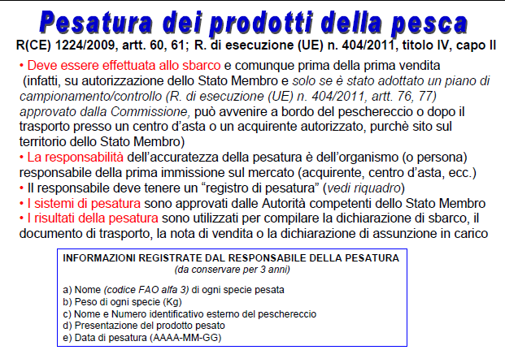

Slide 15
PESATURA ALLO SBARCO
ART. 60 – REGOLAMENTO CE 1224/2009 – CIRCOLARE MIPAAF NR. 25798 DEL 12.12.2014
Uno Stato membro assicura che tutti i prodotti della pesca siano pesati con sistemi approvati dalle autorità competenti a meno che non abbia adottato un piano di campionamento approvato dalla Commissione.
L’Italia ha adottato il sopracitato Piano di campionamento, approvato dalla Commissione Europea, e pertanto è autorizzata ad eseguire la pesatura anche attraverso Sistemi di pesatura non approvati ma certificati.
Pertanto, allo sbarco, il Comandante di un peschereccio, qualora abbia sbarcato il pescato per le successive operazioni di pesatura, ha l’obbligo, prima di riprendere il mare per una nuova battuta di pesca, di compilare la dichiarazione di sbarco.
Il peso riportato nella dichiarazione di sbarco non deve differire in misura maggiore del 10% di quello riportato nel Giornale di pesca (Logbook cartaceo o elettronico). (art. 14 comma 3 Regolamento CE 1224/2009)
I risultati della pesatura sono utilizzati per compilare la dichiarazione di sbarco.

Slide 16
PESATURA SUCCESSIVA ALLO SBARCO
ART. 60 – REGOLAMENTO CE 1224/2009 – CIRCOLARE MIPAAF NR. 25798 DEL 12.12.2014
Gli acquirenti registrati, i centri d’asta registrati o gli altri organismi o persone responsabili della prima immissione sul mercato dei prodotti della pesca in uno Stato membro sono responsabili dell’accuratezza dell’operazione di pesatura.
Pertanto, i responsabili della prima immissione sul mercato dei prodotti della pesca, pesano nuovamente i predetti prodotti con sistemi di pesatura certificati e, sulla scorta di ciò, devono compilare i relativi documenti previsti dal Regolamento (CE) 1224/2009 (documento di trasporto, nota di vendita e dichiarazione di assunzione in carico) ottemperando agli obblighi di tracciabilità di cui all’art. 58 del Regolamento CE 1224/2009.
I risultati della pesatura sono utilizzati per compilare il documento di trasporto, la nota di vendita e la dichiarazione di assunzione in carico.
Ai sensi dell’art. 70 del Regolamento CE 404/2011, i soggetti responsabili della prima immissione sul mercato dei prodotti della pesca, compilano e conservano, per un periodo pari a tre anni, dei registri in cui annotare i seguenti dati:

Slide 17
SUDDIVISIONE IN PARTITE
ART. 56 – REGOLAMENTO CE 1224/2009 – CIRCOLARE MIPAAF NR. 25798 DEL 12.12.2014
A seguito dello sbarco ed entro la prima vendita, il prodotto ittico deve essere suddiviso in partite.
Per partita si intende: un quantitativo di prodotti della pesca e dell’acquacoltura di una determinata specie, della stessa presentazione, proveniente dalla stessa pertinente zona geografica e dallo stesso peschereccio, o gruppo di pescherecci, o dallo stesso sito di acquacoltura. Regolamento (CE) 1224/2009
Ciascuna partita, quindi, deve essere costituita da un’unica specie, può essere associata a più imbarcazioni e ad una data di sbarco o di raccolta.
Il codice identificativo da attribuire a ciascuna partita si costruisce con il numero o numeri UE delle imbarcazioni o nome del sito di acquacoltura, la data di sbarco o data della raccolta ed un numero progressivo annuale riferito alle partite. Il codice partita risulta così definito: N°UE del peschereccio/data di sbarco GG.MM.AAAA/000N. Es: ITA000012345/07.03.2018/29
Qualora i prodotti inseriti in una partita provengano da diversi pescherecci, bisognerà utilizzare una nuova numerazione progressiva distinta dalla numerazione progressiva delle singole imbarcazioni. Es: ITA000012345-ITA000006789/07.03.2018/0001

Slide 18
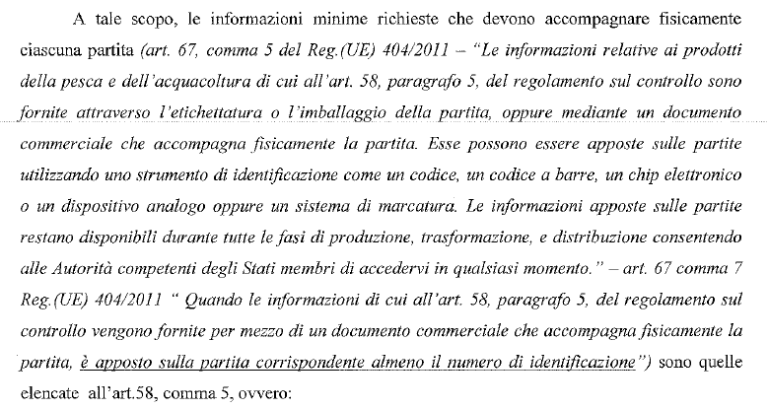
TRACCIABILITA’ DELLE PARTITE
ART. 58 – REGOLAMENTO CE 1224/2009 – CIRCOLARE MIPAAF NR. 25798 DEL 12.12.2014

Slide 19
REGOLAMENTO (CE) N. 1224/2009
Articolo 58.5
Tracciabilità
L’etichettatura e le informazioni minime richieste per tutte le partite di prodotti della pesca e dell’acquacoltura comprendono:
a) numero di identificazione di ogni partita;
b) numero di identificazione esterno e nome del peschereccio o nome dell’unità di produzione in acquacoltura;
c) codice FAO alfa 3 di ogni specie;
d) data delle catture o data di produzione;
e) quantitativi di ciascuna specie in chilogrammi di peso netto o, se del caso, numero di individui;
f) nome e indirizzo dei fornitori;
informazioni ai consumatori previste all'articolo 35 del regolamento (UE) n. 1379/2013 del Parlamento europeo e del Consiglio):-
la denominazione commerciale della specie e il suo nome scientifico;
il metodo di produzione, in particolare mediante i termini "…pescato…" o "…pescato in acque dolci…" o "…allevato…",
la zona in cui il prodotto è stato catturato o allevato e la categoria di attrezzi da pesca usati nella cattura di pesci, come previsto nella prima colonna dell'allegato III del presente regolamento;
se il prodotto è stato scongelato;
il termine minimo di conservazione, se appropriato.

Slide 20
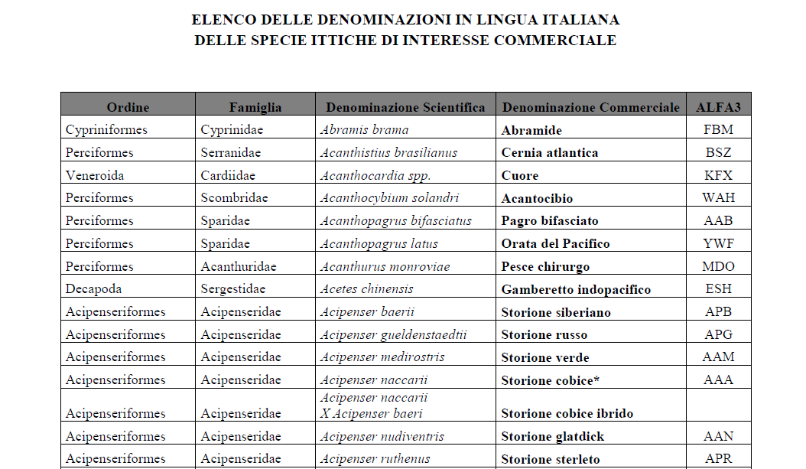
Decreto Ministeriale N. 19105 del 22/09/2017

Slide 21
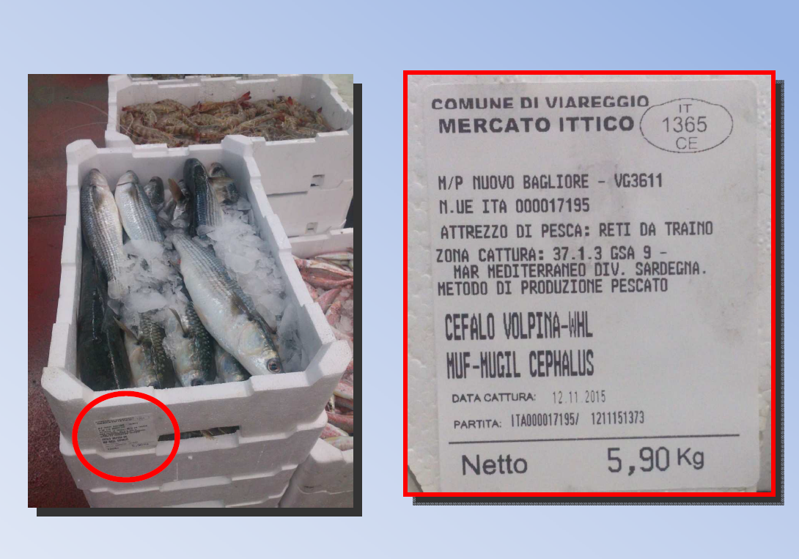

Slide 22
PRIMA VENDITA: R (CE) 1224/2009
Nota di vendita
Dichiarazione di assunzione in carico
Documento di trasporto
codice FAO alfa 3 per ogni specie; zona di origine
peso (o dimensione individuale), presentazione, freschezza e calibro
prezzo e quantitativo per ogni specie
destinazione dei prodotti (consumo diretto, ritiro, riporto)
nome comandante peschereccio
venditore, luogo e data di vendita e acquirente (+ n. partita IVA)
identificativi peschereccio
porto e data di sbarco
nome ed indirizzo dei locali di immagazzinamento
luogo destinazione, identificazione veicolo
nome e indirizzo destinatario
luogo e data di carico

Slide 23
D.M. 10 novembre 2011 – D.D. 28 dicembre 2011
(Decreti commercializzazione prodotti ittici)
Documento di Trasporto
Documento compilato dal vettore, che accompagna il prodotto trasportato al luogo di prima vendita, se diverso dal punto di sbarco.
Non è necessario se il prodotto viene trasportato all’interno del porto o a distanza ≤ 20 km. In tal caso è sufficiente una copia della dichiarazione di sbarco o documento equivalente contenente le stesse informazioni.
Il documento di trasporto di cui al DM 10.11.2011 non deve essere confuso con il Ddt fiscale in quanto, quest’ultimo, non fornisce tutte le informazioni richieste per la 1° commercializzazione.

Slide 24
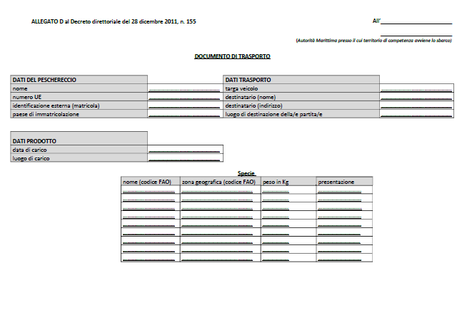

Slide 25
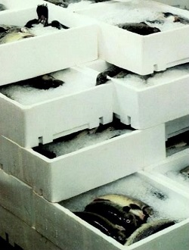
D.M. 10 novembre 2011 – D.D. 28 dicembre 2011
(Decreti commercializzazione prodotti ittici)
Nota di vendita
Gli acquirenti registrati, i centri di vendita all’asta e le organizzazioni di produttori, aventi un fatturato annuo per le prime vendite di prodotti della pesca inferiore a 200.000 euro, responsabili della prima immissione sul mercato dei prodotti della pesca sbarcati in Italia, devono trasmettere le note di vendita entro 48 ore dalla prima vendita.
La responsabilità di compilazione e trasmissione delle note di vendita è in capo all’acquirente.
La trasmissione deve avvenire mediante due modalità alternative:
Formato elettronico tramite l’apposita sezione del portale www.controllopesca.politicheagricole.it;
Formato cartaceo tramite presentazione alle Autorità marittime presso il cui territorio di competenza avviene lo sbarco (quando questo coincide con il luogo in cui è effettuata la prima vendita).

Slide 26
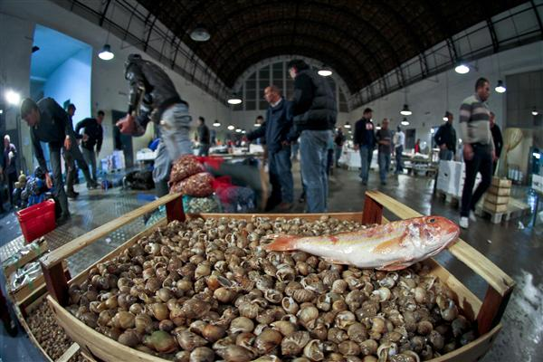
D.M. 10 novembre 2011 – D.D. 28 dicembre 2011
(Decreti commercializzazione prodotti ittici)
Nota di vendita
Gli acquirenti registrati, i centri di vendita all’asta e le organizzazioni di produttori, aventi un fatturato annuo per le prime vendite di prodotti della pesca superiore a 200.000 euro, responsabili della prima immissione sul mercato dei prodotti della pesca sbarcati in Italia, devono trasmettere le note di vendita entro 24 ore dal completamento della prima vendita.
La trasmissione deve avvenire
esclusivamente in Formato
Elettronico
tramite l’apposita sezione del portale
www.controllopesca.politicheagricole.it;

Slide 27
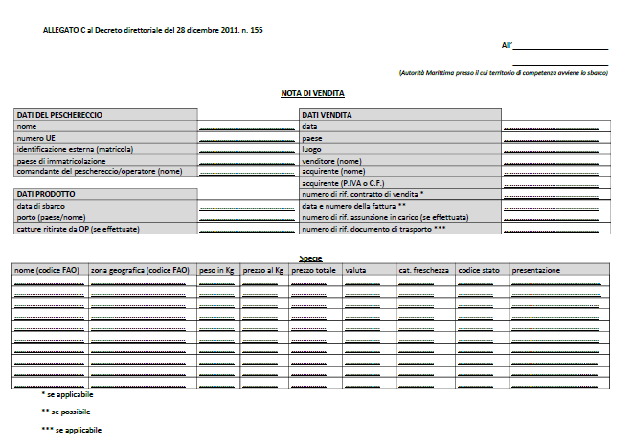

Slide 28
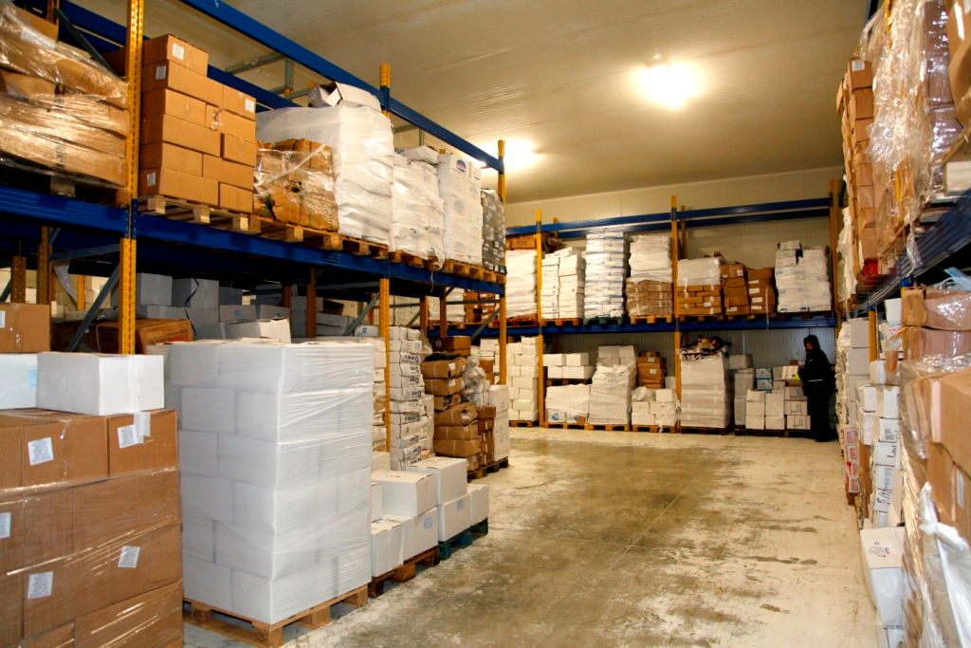
D.M. 10 novembre 2011 – D.D. 28 dicembre 2011
(Decreti commercializzazione prodotti ittici)
Dichiarazione di assunzione in carico
Gli operatori che prendono in carico i prodotti della pesca destinati ad una messa in vendita successiva che hanno un fatturato annuo per le prime vendite inferiore a 200.000 euro e responsabili della prima immissione sul mercato dei prodotti della pesca sbarcati in uno Stato membro, devono trasmettere la dichiarazione di assunzione in carico entro 48 ore dal completamento dello sbarco.
La trasmissione deve avvenire
mediante due modalità alternative:
Formato elettronico
tramite l’apposita sezione del portale
www.controllopesca.politicheagricole.it;
Formato cartaceo
tramite presentazione alle Autorità marittime
presso il cui territorio di competenza avviene
l’assunzione in carico.

Slide 29
D.M. 10 novembre 2011 – D.D. 28 dicembre 2011
(Decreti commercializzazione prodotti ittici)
Dichiarazione di assunzione in carico
Gli operatori che prendono in carico i prodotti della pesca destinati ad una messa in vendita successiva che hanno un fatturato annuo per le prime vendite superiore a 200.000 euro e responsabili della prima immissione sul mercato dei prodotti della pesca sbarcati in uno Stato membro, devono trasmettere la dichiarazione di assunzione in carico entro 24 ore dal completamento dello sbarco.
La trasmissione deve avvenire
esclusivamente mediante:
Formato elettronico
tramite l’apposita sezione del portale
www.controllopesca.politicheagricole.it;

Slide 30
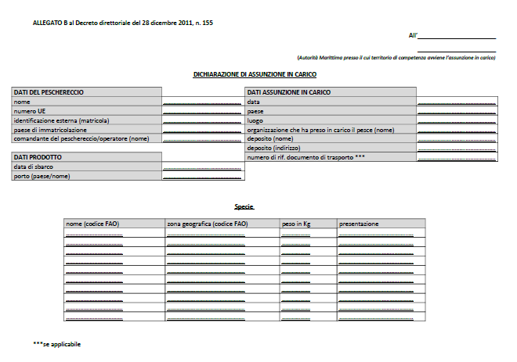

Slide 31
COMMERCIO AL DETTAGLIO
DEFINIZIONI
Commercio al dettaglio (Art. 5 lett. g) Reg. CE 1379/2013)
la movimentazione e/o trasformazione degli alimenti e il loro stoccaggio nel punto di vendita o di consegna al consumatore finale, compresi i terminali di distribuzione, gli esercizi di ristorazione, le mense di aziende e istituzioni, i ristoranti e altre strutture di ristorazione analoghe, i negozi, i centri di distribuzione per supermercati e i punti di vendita all'ingrosso;
Consumatore finale (Art. 5 Reg. CE 1379/2013 rimanda a definizione di cui all’art. 3 del Reg. CE 178/2002)
il consumatore finale di un prodotto alimentare che non utilizzi tale prodotto nell'ambito di un'operazione o attività di un'impresa del settore alimentare.
Collettività (Art. 5 Reg. CE 1379/2013 rimanda a definizione di cui all’art. 2 comma 2 lett. d) del Reg. CE 1169/2011)
qualunque struttura (compreso un veicolo o un banco di vendita fisso o mobile), come ristoranti, mense, scuole, ospedali e imprese di ristorazione in cui, nel quadro di un’attività imprenditoriale, sono preparati alimenti destinati al consumo immediato da parte del consumatore finale;
Prodotti non preimballati (sfusi): (Allegato 1 Regolamento CE 1379/2013)
prodotti venduti senza confezione su cui non è possibile apporre etichette, le informazioni si troveranno quindi sui recipienti che li contengono o nel luogo dove sono esposti.
Prodotti preimballati (Art. 2 comma 2 lett. e) Regolamento CE 1169/2011):
l’imballaggio in cui l’alimento è stato confezionato fa sì che il contenuto non possa essere alterato se non lo si è aperto, confezionato prima di essere messo in vendita. Fanno parte di questa categoria anche i prodotti destinati alla collettività (mense, catering, ospedali ecc.).
N.B.: Non rientrano tra questi i «Prodotti preincartati», ovvero i prodotti confezionati nel luogo di vendita al momento dell’acquisto o comunque destinati ad una vendita “immediata” chiusi in un involucro o in un incarto.
(Tipicamente l’involucro in cui viene riposto il prodotto appena fornitoci al banco di vendita)

Slide 32
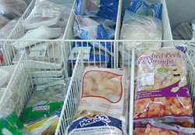
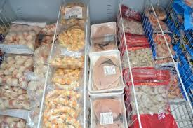
COMMERCIO AL DETTAGLIO
INFORMAZIONI OBBLIGATORIE AL CONSUMATORE FINALE
ART. 35 – REGOLAMENTO CE 1379/2013
COMMA 1
Fatto salvo il regolamento (UE) n. 1169/2011, i prodotti della pesca e dell'acquacoltura di cui alle lettere a), b), c) ed e) dell'allegato I del presente regolamento commercializzati nell'Unione, indipendentemente dall'origine e dal loro metodo di commercializzazione, possono essere offerti per la vendita al consumatore finale o a una collettività solo a condizione che un contrassegno o un'etichettatura adeguati indichino:
a) la denominazione commerciale della specie e il suo nome scientifico;
b) il metodo di produzione, in particolare mediante i termini "…pescato…" o "…pescato in acque dolci…" o "…allevato…",
c) la zona in cui il prodotto è stato catturato o allevato e la categoria di attrezzi da pesca usati nella cattura di pesci, come previsto nella prima colonna dell'allegato III del presente regolamento;
d) se il prodotto è stato scongelato;
e) il termine minimo di conservazione, se appropriato.

Slide 33
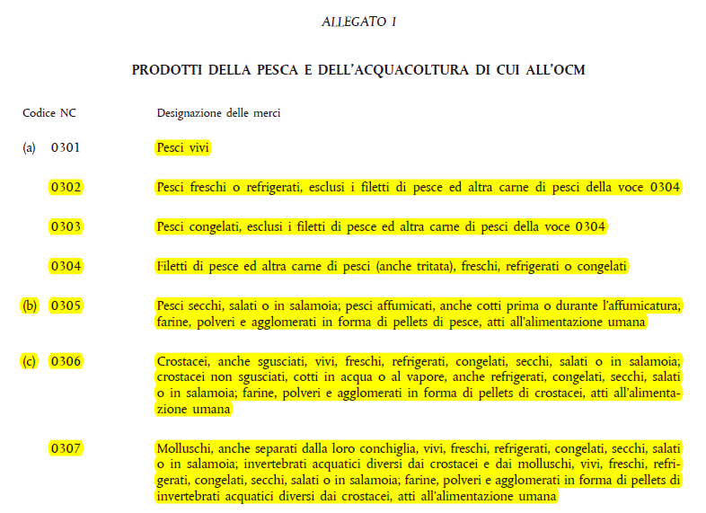
COMMERCIO AL DETTAGLIO
INFORMAZIONI OBBLIGATORIE AL CONSUMATORE FINALE
ART. 35 – REGOLAMENTO CE 1379/2013
COMMA 1

Slide 34
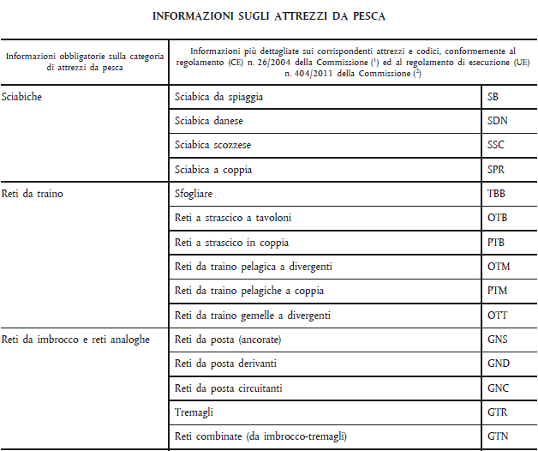
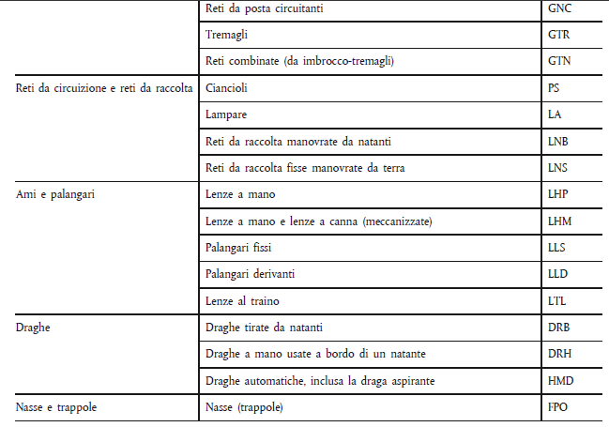
COMMERCIO AL DETTAGLIO
INFORMAZIONI OBBLIGATORIE AL CONSUMATORE FINALE
ART. 35 – REGOLAMENTO CE 1379/2013
COMMA 1

Slide 35
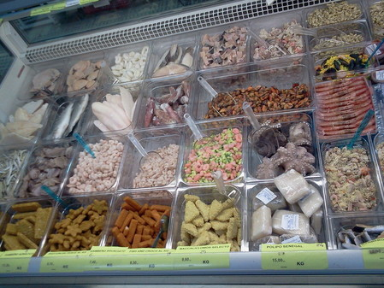
COMMERCIO AL DETTAGLIO
INFORMAZIONI OBBLIGATORIE AL CONSUMATORE FINALE
ART. 35 – REGOLAMENTO CE 1379/2013
COMMA 2
Per i prodotti non preimballati della pesca e dell'acquacoltura le informazioni obbligatorie elencate al paragrafo 1 possono essere fornite per la vendita al dettaglio tramite informazioni commerciali come cartelloni pubblicitari o poster.
N.B.: «Con tale accezione vanno altresì ricompresi cartellini e targhette posizionati nelle immediate vicinanze dei prodotti sfusi posti in vendita presso gli esercizi commerciali al dettaglio» (Cfr. Circolare Nr. 25798 del 12.12.2014)

Slide 36
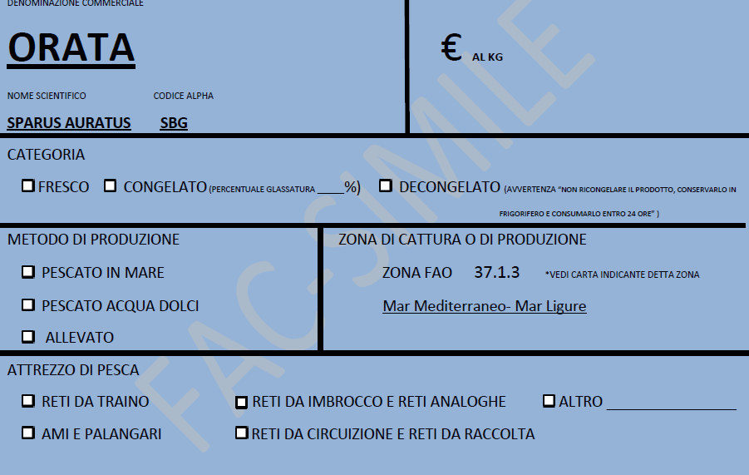

Slide 37
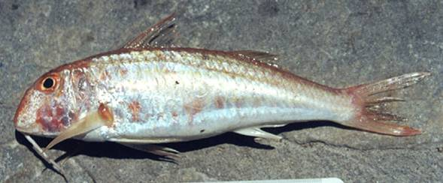
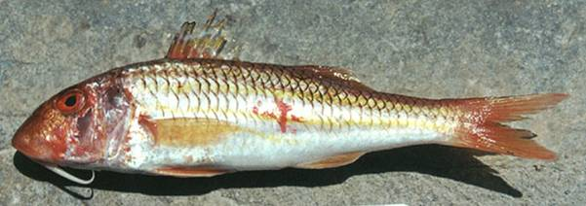
DENOMINAZIONE SCIENTIFICA
CLASSE
GENERE e SPECIE
nella normativa sono scritti in LATINO,
prima il GENERE, poi la SPECIE.
Se il genere è seguito da sp o spp,
quella norma riguarda
TUTTE LE SPECIE DI QUEL GENERE
ORDINE
FAMIGLIA
GENERE
SPECIE
Foto FishBase
Foto FishBase
Triglia di fango, Mullus barbatus
Triglia di scoglio, Mullus surmuletus

Slide 38
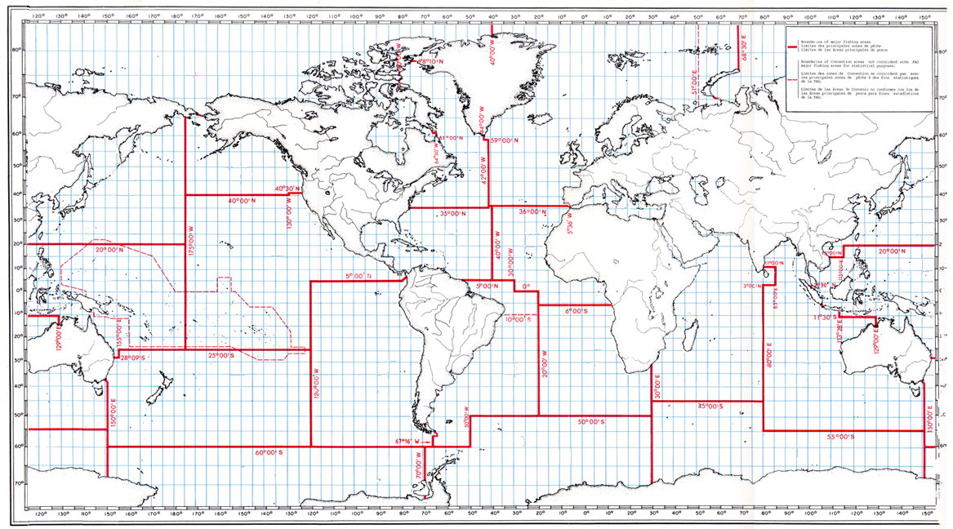
ZONA DI ORIGINE: REG. CE 1379/2013
FAO: Principali aree statistiche di pesca
18
18
27
67
21
61
37
61
77
31
34
71
71
87
47
51
57
41
57
81
58
58
88
48

Slide 39
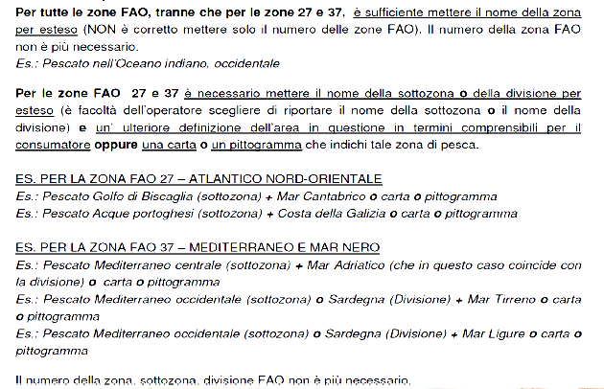
ZONA DI ORIGINE: REG. CE 1379/2013

Slide 40
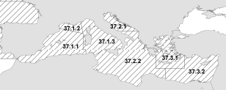
SOTTOZONE ZONA DI ORIGINE – FAO 37

Slide 42
CONFRONTO TRA ETICHETTATURE
OCCORRE FARE UN DISTINGUO CIRCA LE INFORMAZIONI OBBLIGATORIE CHE DEVE CONTENERE L’ETICHETTATURA
LE PARTITE DI PRODOTTI DELLA PESCA
(ART. 58 Reg. CE 1224/2009)
I PRODOTTI DELLA PESCA
(Art. 35 Reg. CE 1379/2013)
a) numero di identificazione di ogni partita;
b) numero di identificazione esterno e nome del peschereccio o nome dell’unità di produzione in acquacoltura;
c) codice FAO alfa 3 di ogni specie;
d) data delle catture o data di produzione;
e) quantitativi di ciascuna specie in chilogrammi di peso netto o, se del caso, numero di individui;
f) nome e indirizzo dei fornitori;
la denominazione commerciale della specie e il suo nome scientifico;
il metodo di produzione, "…pescato…" o "…pescato in acque dolci…" o "…allevato…",
la zona in cui il prodotto è stato catturato o allevato;
attrezzi da pesca usati nella cattura di pesci, se il prodotto è stato scongelato;
il termine minimo di conservazione, se appropriato.
la denominazione commerciale della specie e il suo nome scientifico;
il metodo di produzione, "…pescato…" o "…pescato in acque dolci…" o "…allevato…",
la zona in cui il prodotto è stato catturato o allevato;
attrezzi da pesca usati nella cattura di pesci, se il prodotto è stato scongelato;
il termine minimo di conservazione, se appropriato.

Slide 44
Centro di Formazione Specialistica
"Bruno GREGORETTI" - LIVORNO
GRAZIE PER LA VOSTRA ATTENZIONE

